Slide 1


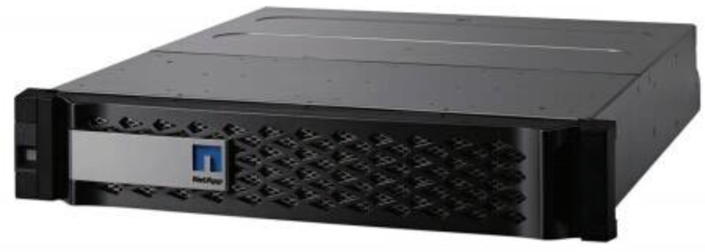
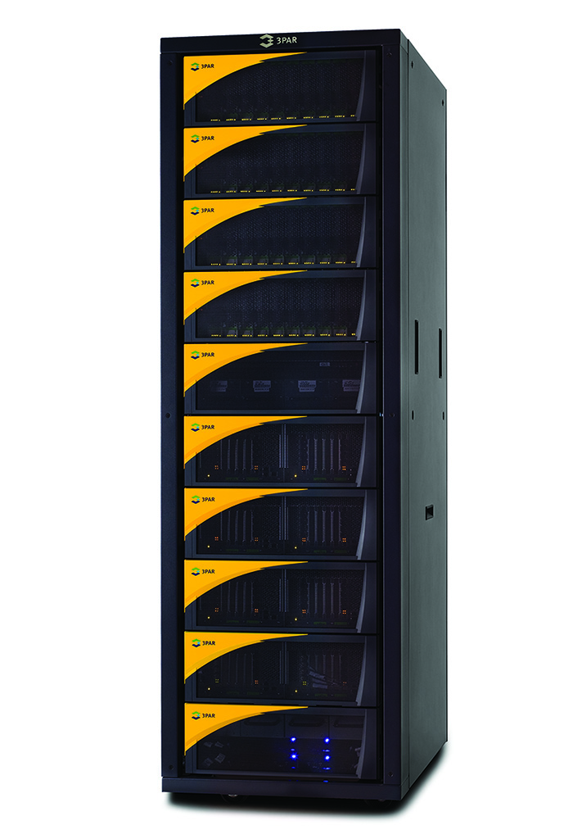

系统硬件架构建议
MES 应用服务器
MES WIP 数据库
MES ODS 数据库
Redhat Linux
Redhat Linux
Active Active
Active
Active
Active
Load Balance (F5, A10)
Oracle 12c RAC
NAS Storage
SAN Switch
…
Production Storage
Tape Library
开发/测试服务器
（MES)
开发/测试数据库
备份服务器
External Storage
Cluster Mode
正式环境
1000Base-SX
测试环境
16Gb Fiber Channel

Slide 2
系统硬件配置建议表 – 1 正式环境
硬件配置 | MES 应用服务器 | MES WIP 数据库 | MES ODS 数据库
参考数量 | 4 | 2 | 1
CPU数量 | 2 | 2 Intel Xeon Gold 5118 | 2 Intel Xeon Silver 4114
内存 (GB) | 32 | 128 | 128
硬盘(RAID 1) | 2*600GB 10K SAS | 2*600GB 10K SAS | 2*600GB 10K SAS
存储 | - | SAN Storage 约1T/1年数据 | SAN Storage 约 3T/3年数据
存储 IO | - | 2*16Gbps FC | 2*16Gbps FC
网络 | 2*1Gbps-SX | 2*1Gbps-SX 2*1Gbps-RJ45 | 2*1Gbps-SX
作业系统 | Win 2019 | Oracle Enterprise Linux 7.x | Oracle Enterprise Linux 7.x
集群 | F5 /A10/ 深信服 | Oracle 19c RAC
是否虚拟化VM | 是 | 否 | 否

Slide 3
系统硬件配置建议表 – 2 测试环境
硬件配置 | 开发/测试服务器 (MES) | 备份服务器
参考数量 | 2 | 1
CPU数量 | 2 | 2
内存 (GB) | 32 | 32
硬盘(RAID 1) | 2*600GB 10K SAS | 2*600GB 10K SAS
存储 | - | -
存储 IO | - | -
网络 | 2*1Gbps-SX | 2*1Gbps-SX
作业系统 | Win 2019 | Win 2019
集群
是否虚拟化VM | 是 | 是

